Slide 1
Les bénéfices autour de la coopération transfrontalière Alexandre Moine Professeur de Géographie
ADU, le 27/03/2017

Slide 2
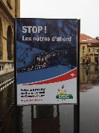
La présence d’une frontière est une opportunité compte tenu des différentiels en présence et de l’hybridation qui en découle.
Une récente étude menée à la MSHE Ledoux montre que comparativement une limite interrégionale produit très peu de dynamiques… une limite internationale si elle est accompagnée, conduit à de nombreux échanges http://www.streameo.tv/video.php?id_prod=600
Mais des conditions doivent être respectées pour percevoir les bénéfices :
1. Les territoires transfrontaliers doivent s’ancrer dans le partage des valeurs des deux pays frontaliers afin d’endiguer les risques de repli identitaire.
2. C’est l’interconnaissance qui garanti le faire ensemble…
3. Ce sont les coopérations qui permettent de créer le lien…
4. Le vivre ensemble dans l’Arc jurassien dépend des petites coopérations.

Slide 3
La Chaux de Fonds le 06 mars 2017

Slide 4
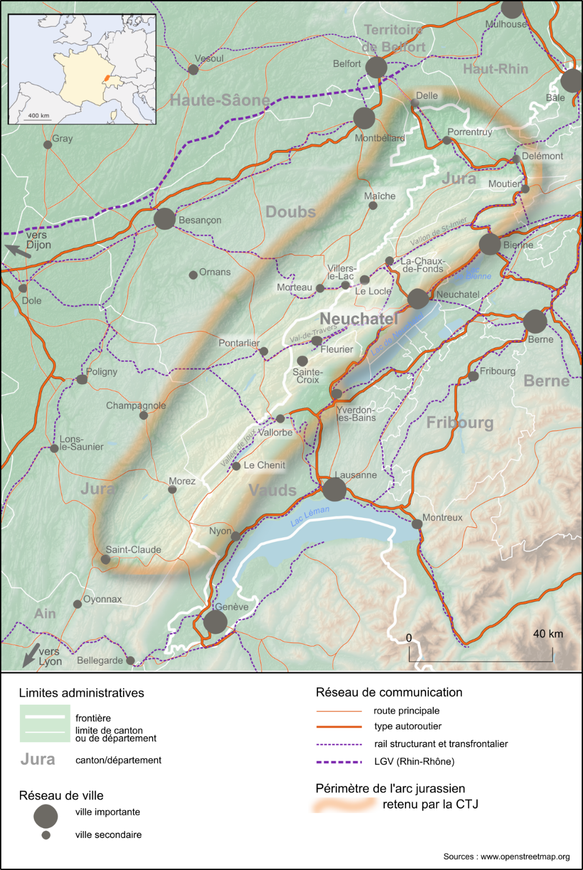
Enquête menée de mai 2015 à avril 2016
Période d’identification des coopérations (critères)
73 projets identifiés
2. Entretien semi-directifs
42 porteurs de projets interrogés
3. 5 restitutions publiques et débats
→ Les Brenets, Porrentruy, Sainte-Croix, Le Sentier, Villers-le-Lac
4. Analyse des projets Interreg IV 2007-2014
http://www.forum-transfrontalier.org/

Slide 5
Résultats - Profil des petites coopérations (1)
Des projets à la gouvernance complexe
Acteurs associatifs, privés, institutionnels s’entremêlent
Des thématiques préférentielles
Une forte prédominance de la culture (53 %)
Le tourisme et le sport souvent liés (33 %)
La faiblesse des coopérations liées à la formation (3%)
à l’économie (3%), à l’environnement (3%),
à l’aménagement (4%)…
→ La diversité dans la culture
Littérature, théâtre, musique sous de nombreuses
formes, archéologie, danse, photographie,
beaux-arts, arts du cirque, ski de fond,
randonnée, etc.

Slide 6
Résultats - Profil des petites coopérations (2)
Des actions visibles
Temporelle
Spatiale
Des projets portés
Plus de la moitié portés par un seul partenaire, plus volontiers suisse (35%) que français (20%) ;
34 % portés par deux partenaires, l’un français, l’autre suisse
Deux structures seulement, qui soient résolument transfrontalières (AUD, Forum Transfrontalier)
Des actions qui rassemblent
Des milliers de personnes qui se rencontrent dans une année

Slide 7
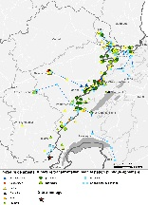
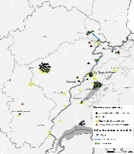
Résultats - Localisation des petites coopérations
Analyse rapide de la totalité des projets recensés
Une inégale répartition géographique
25 sur l’aire de coopération Belfort - Delémont
26 sur l’aire de coopération Morteau – LCF
14 sur l’aire Mont d’Or – Chasseron
8 sur l’aire Haut-Jura – Vallée de Joux
Deux familles de coopérations complémentaires
Les coopérations de proximité
Les coopérations soutenues par Interreg

Slide 8
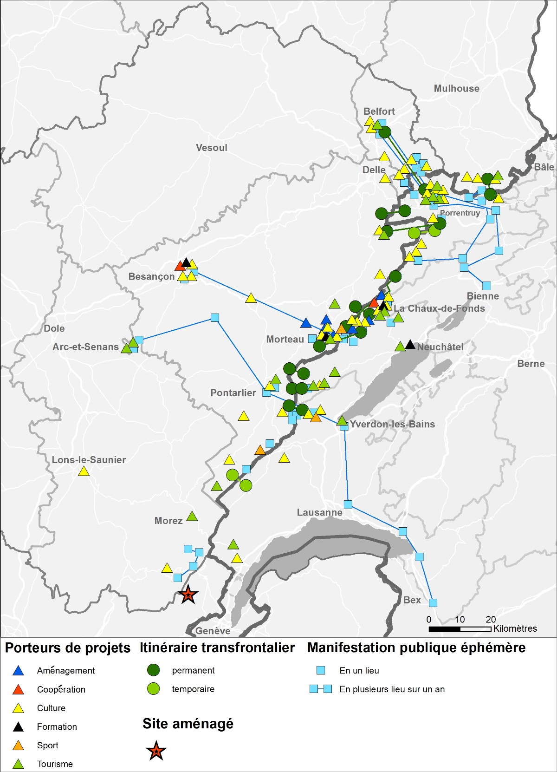
Petites coopérations transfrontalières

Slide 9
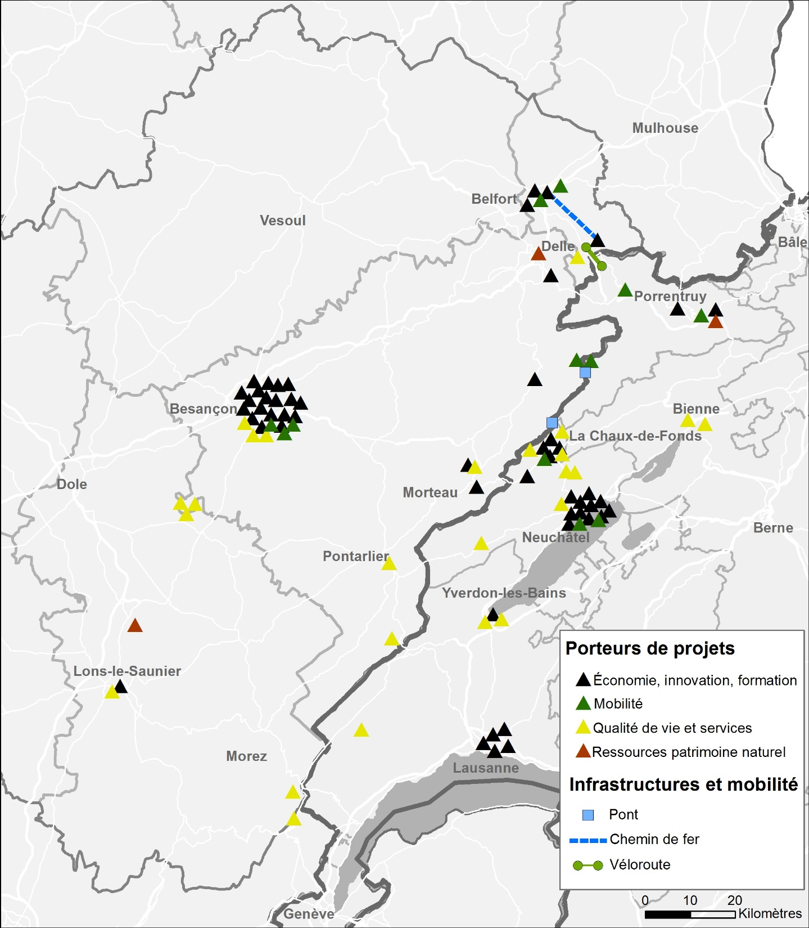
Coopérations INTERREG

Slide 10
Les besoins de la coopération - Recommandations
L’accès aux informations sur les partenaires potentiels
→ Créer un glossaire des acteurs transfrontaliers
La lisibilité des manifestations pour entraîner le senti-
-ment d’identité transfrontalière
Donner une lisibilité aux petites coopérations
La coopération doit s’entretenir au risque de s’épuiser
Proposer des micro-financements pour la petite coopération
Des problèmes matériels inhérents à la frontière à surmonter
Créer des couloirs francs de coopération et de circulation
Il faut du temps pour faire la coopération
Accorder des moyens sur la durée

Slide 11
Tirer les bénéfices de la coopération transfrontalière
En soutenant le vivre ensemble
Quelle(s) interconnaissance(s) proposer ?
En aménageant les territoires
Quelle mobilité concertée ?
Quels regards croisés sur les procédures d’aménagement
Quelle prise en compte des actions d’aménagement frontalières
En bâtissant une véritable communauté de destin
Quel regard politique sur développement transfrontalier ?
Quelle reconnaissance des petites coopérations ?
Quel soutien aux manifestations qui rapprochent les français et les suisses ?

Slide 12
Merci pour votre attention… retrouvez-nous :
http://www.forum-transfrontalier.org/

